Slide 1
les nombres
zéro
un
deux
trois
quatre
cinq
six
sept
huit
neuf
dix
onze
douze
treize
quatorze
quinze
seize
dix-sept
dix-huit
dix-neuf
vingt
vingt et un
vingt-deux
trente
trente et un
trente-deux
Quarante-trois
Quarante-quatre
Quarante-cinq

Slide 2
56--cinquante-six
cinquante-sept
cinquante-huit
60--soixante
soixante et un
soixante-deux
70--soixante-dix
soixante et onze
soixante-douze
soixante-treize
etc.
80-quatre-vingts
quatre-vingt-un
quatre-vingt-deux
90-
quatre-vingt-dix
quatre-vingt-onze
quatre-vingt-douze, etc.
quatre-vingt-dix-neuf
100 cent
1 000 mille
1 000 000million

Slide 3
Fiche de vocab. général
School
une école
un prof
un/une élève
les maths
les sciences
Family
la famille
ma mère
mon père
mon frère
ma sœur
mon chat
mon chien
Weekend
dormir
lire
aller au cinéma
étudier
sortir avec des
amis
jouer au football américain

Slide 4
Food/Drinks
un sandwich
une pizza
une glace
une limonade
un steak
une baguette
Je suis
végétarien.
Adjectives
beau/belle
bon/mauvais
grand/petit
nouveau/
vieux
intelligent
américain
sympa
Places/City
une maison
une ville
le cinéma
le centre commercial
un magasin
un restaurant

Slide 5
--er verbs
parler
écouter
étudier
regarder
jouer
voyager
travailler
manger
regarder
--ir verbs
finir
choisir
punir
obéir
réussir
rougir
grandir
vieillir
maigrir
grossir
vomir
-re verbs
vendre
perdre
entendre
attendre
rendre
rendre visite à
descendre
répondre

Slide 6
Subject Pronouns
je—I
tu—you, informal or singular
il—he, it
elle– she, it

Slide 7
Subject Pronouns
nous—we
vous—you (formal or plural)
ils—they (at least one guy)
elles—they (all girls)

Slide 8
All about “On”
On– informal we
On va au cinéma?
On- people
On va au cinéma?
On- a really general they
At Best Buy, they sell TV’s:
A Best Buy, on vend des télés.
On- one/you
How do you get to Tuttle? / How does one get to Tuttle from here?

Slide 9
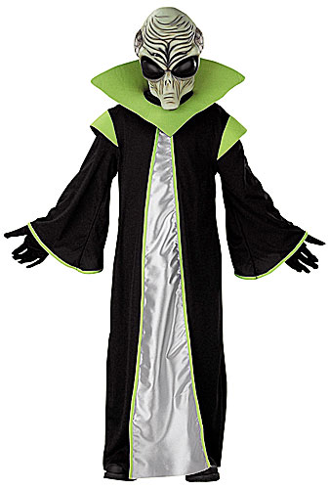
Which Subject Pronoun?

